Slide 1
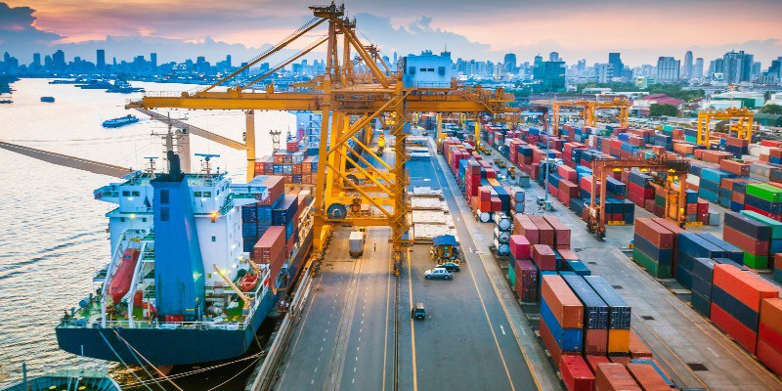
|
Trabalho de Grafo
Comercio exterior
Artur Valladares Hernandez Giacummo
Mateus Yoon

Slide 2
Por que comercio exterior?
Entender melhor a situação econômica do país
Facilidade em achar informações
Relacionamento com ODS
Descobrir países com os quais o Brasil se relaciona economicamente

Slide 3
Sobre o grafo
Grafo direcionado com peso nas arestas
Mostrar importações e exportações do Brasil com os outros países
Se usasse não direcionado seria apenas o balanço econômico
60 vértices
118 arestas

Slide 4
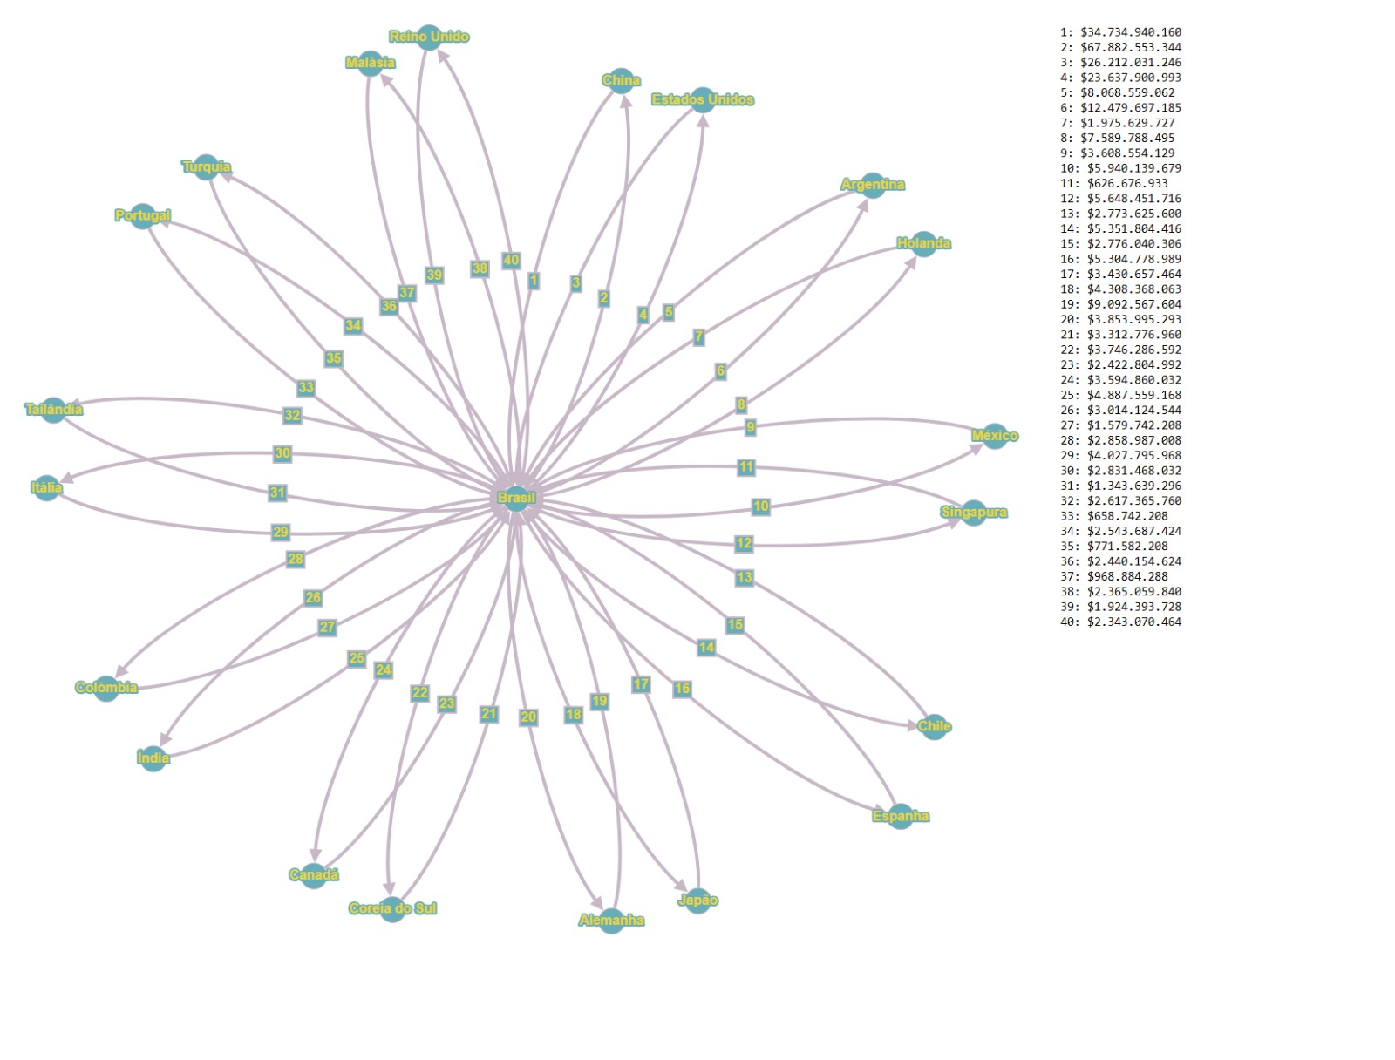
Modelagem

Slide 5
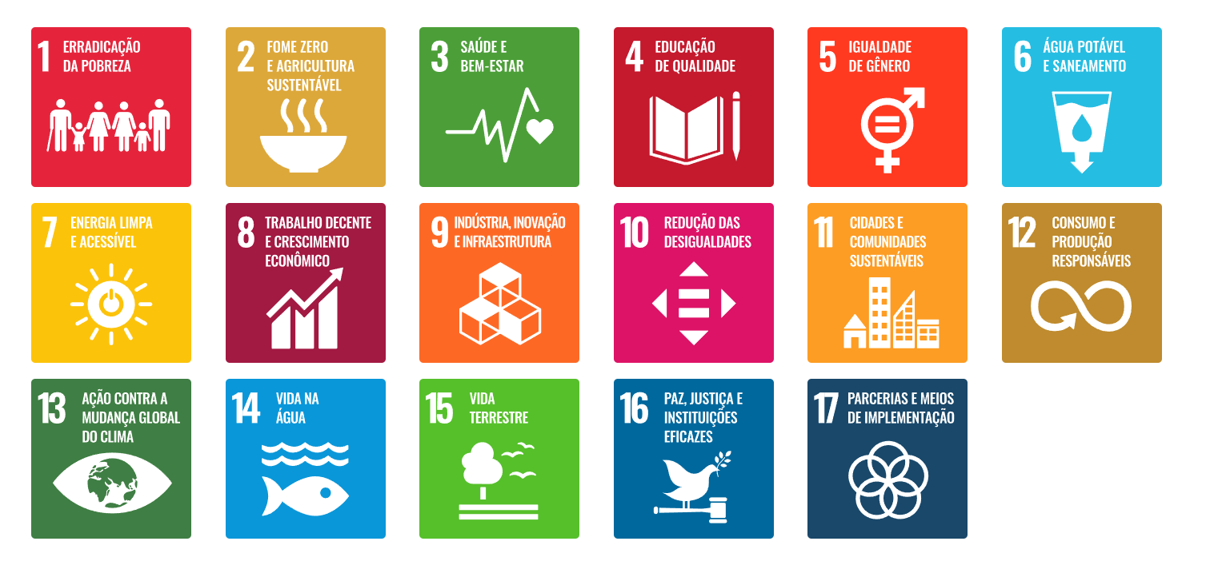
ODSs relacionadas
ODS 1 - Erradicação da Pobreza
ODS 8 - Trabalho Decente e Crescimento Econômico
ODS 9 - Indústria, Inovação e Infraestrutura
ODS 12 - Consumo e Produção Responsáveis
ODS 17 - Parcerias para as Metas

Slide 6
Vamos para o codigo
https://replit.com/join/bkkqqibobn-arturvalladares

